Slide 1


如何纾解疲惫？墙面清洁为家添彩

Slide 2
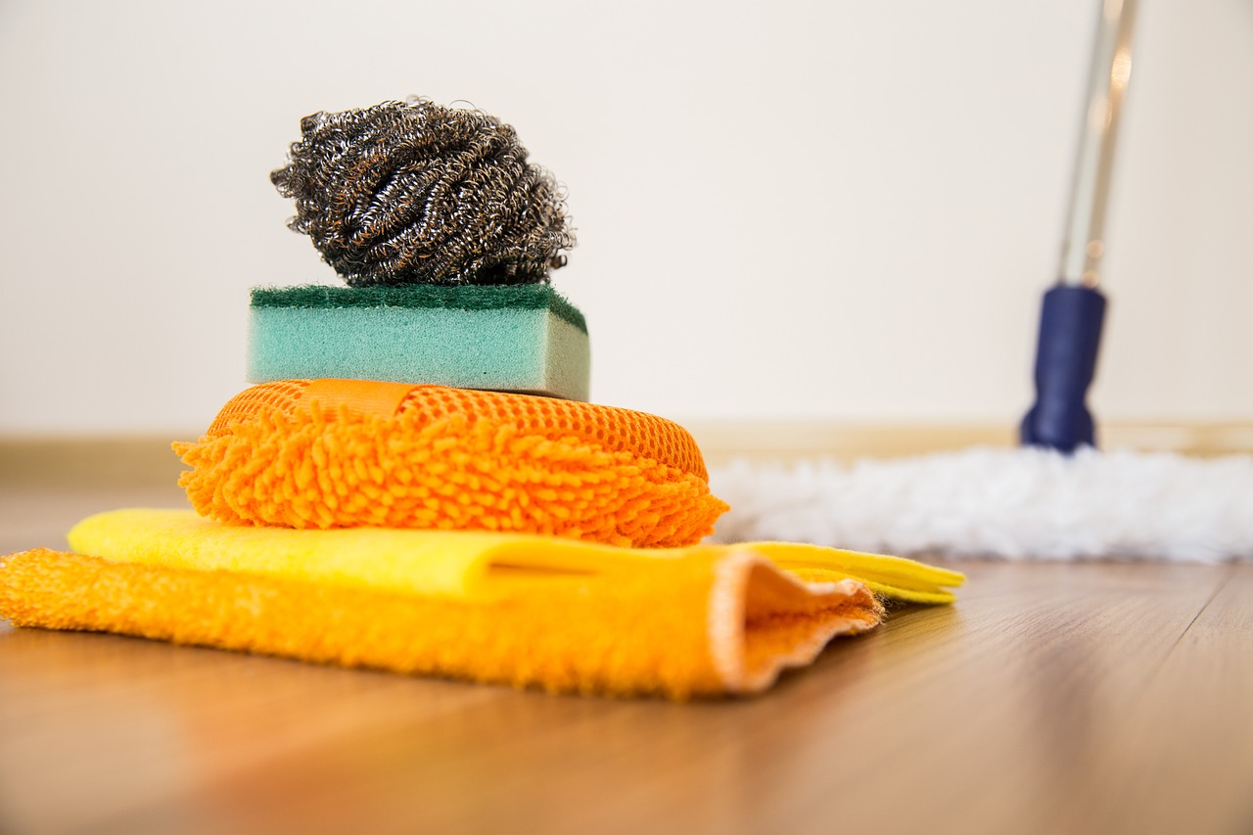

扫除清单 | 墙面清洁 | 全屋清洁
步骤1
除尘
墙面清洁
全屋清洁

Slide 3
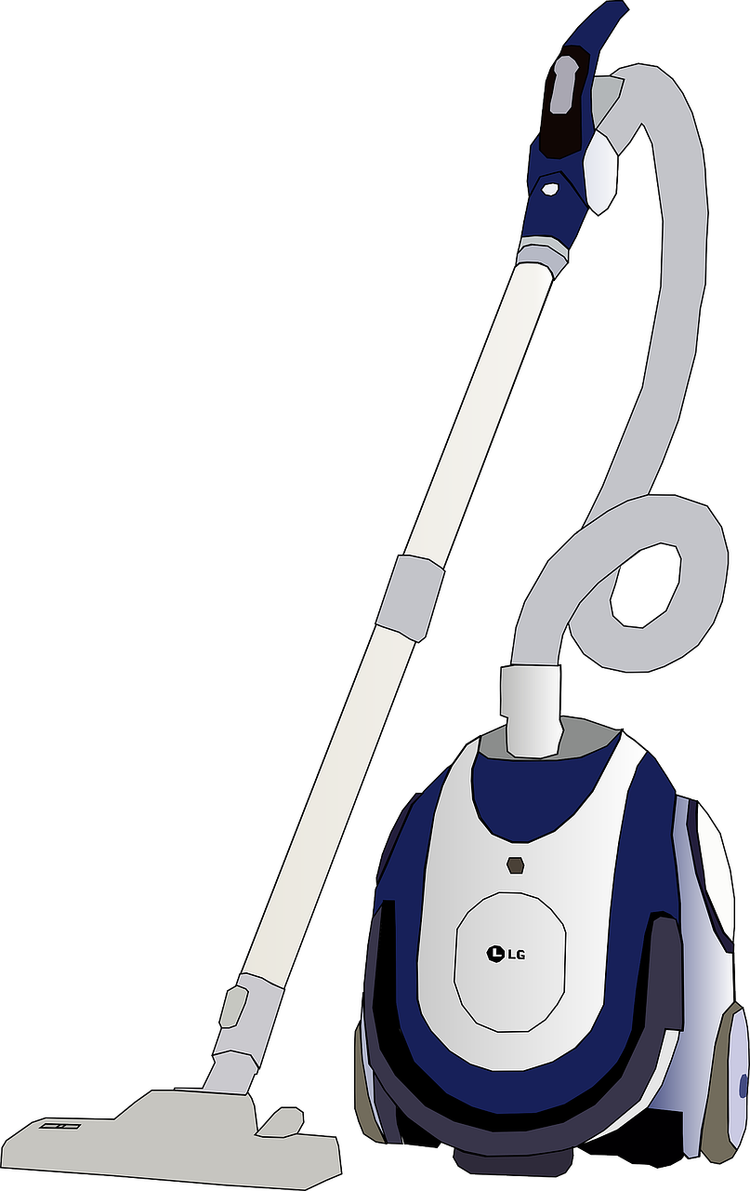
扫除清单 | 墙面清洁 | 全屋清洁
步骤2
擦拭
墙面清洁
用吸尘器吸除墙面灰尘

Slide 4
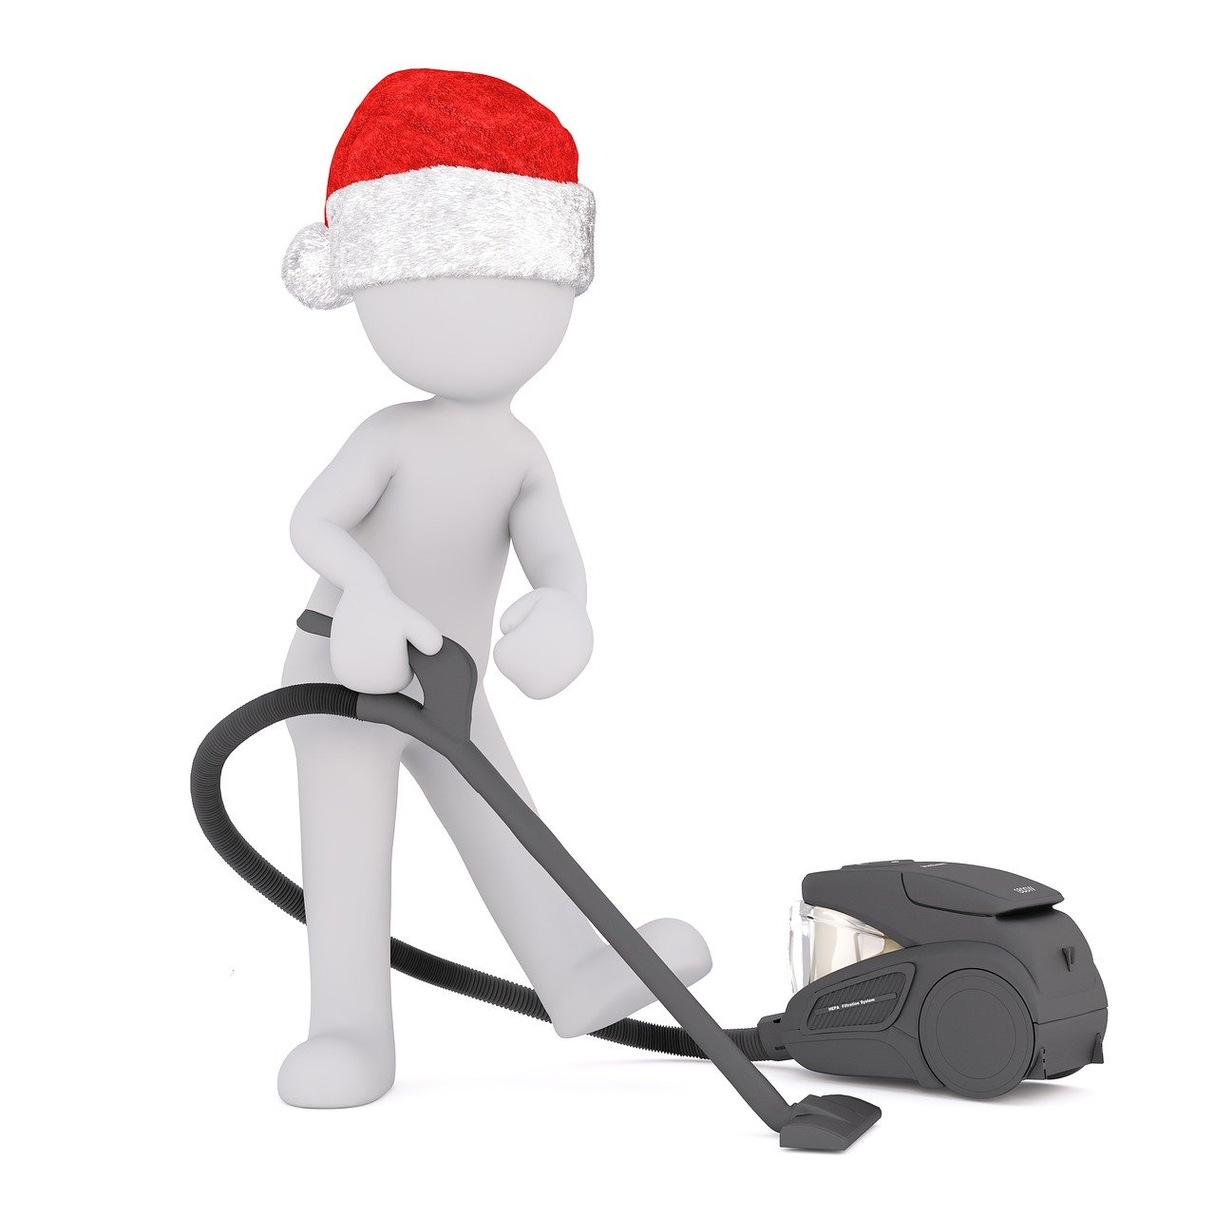
扫除清单 | 墙面清洁 | 全屋清洁
步骤3
清洁开关
墙面清洁
用湿布擦拭墙面

Slide 5

扫除清单 | 墙面清洁 | 全屋清洁
步骤4
清洁插座
墙面清洁
用湿布和清洁剂擦拭开关

Slide 6
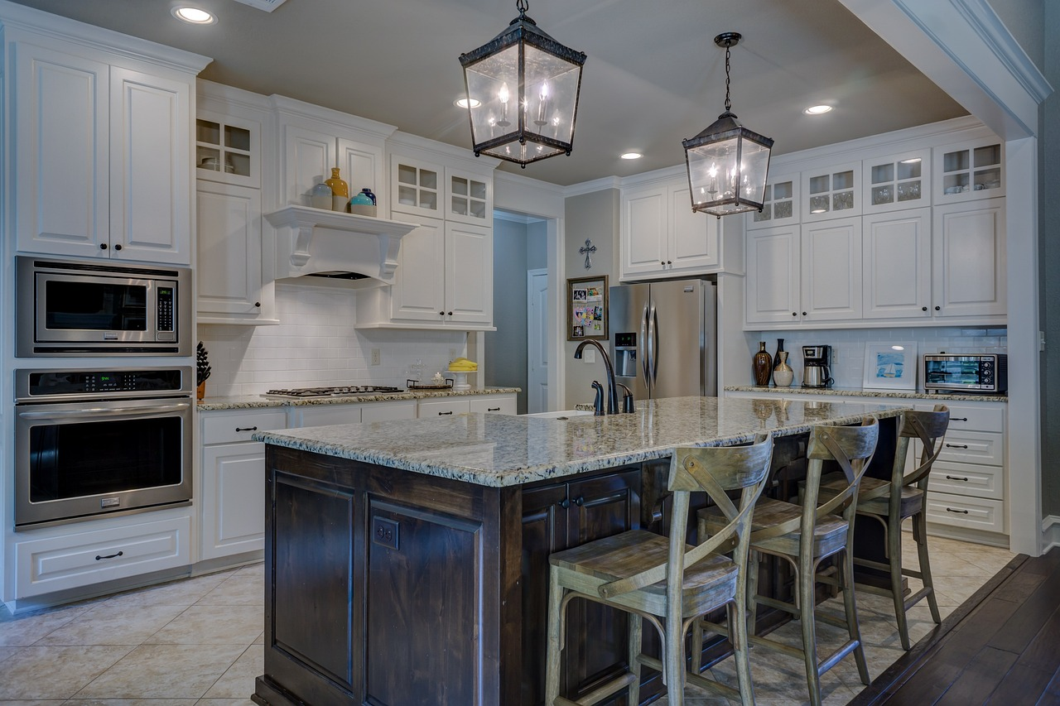
扫除清单 | 墙面清洁 | 全屋清洁
步骤5
检查
墙面清洁
用湿布和清洁剂擦拭插座

